Slide 1
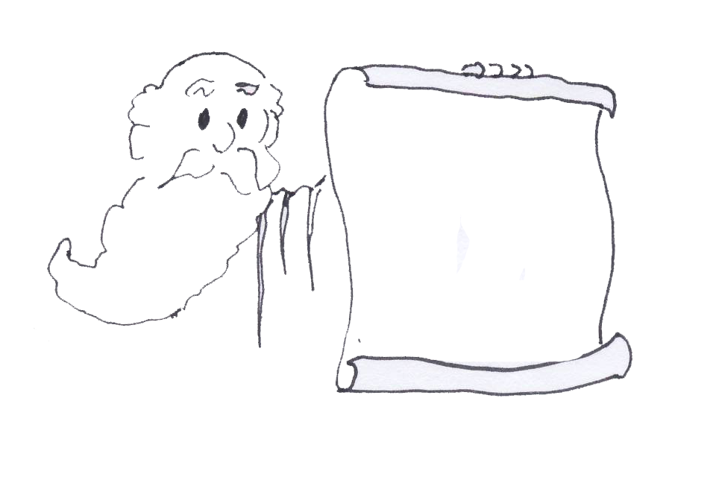
Μυθολογία Γ΄ τάξη
7. «Tο τέλος του Ηρακλή»
(1/12/2020)
Τόκας Δημήτριος
https://minedu-primary.webex.com/meet/tokasd
Υλικά:
Τα βιβλία μου
Μολύβι – γόμα
Χαρτί ή μπλοκ ζωγραφικής
Χρώματα ή μαρκαδόροι
Το φυλλάδιο του μαθήματος
Όρεξη για δουλειά

Slide 2
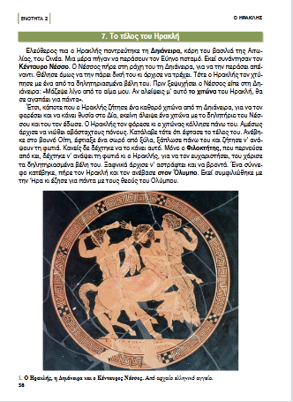
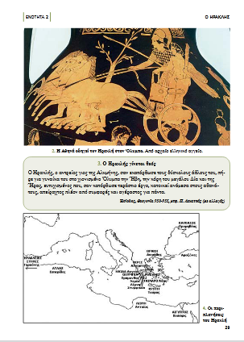
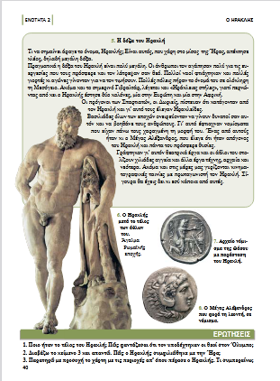
«7. Το τέλος του Ηρακλή» Το μάθημά μου στο βιβλίο μου σελ. 38

Slide 3
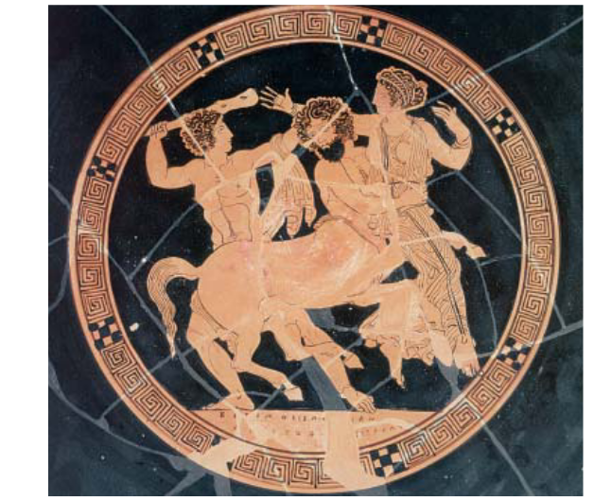

Slide 4
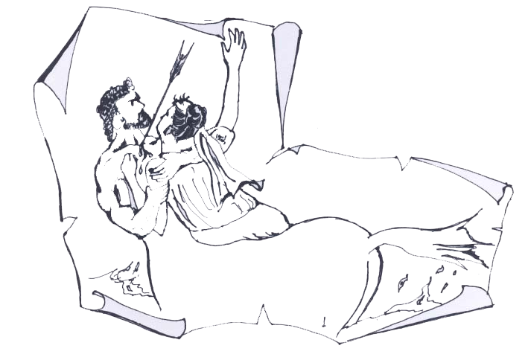
…

Slide 6
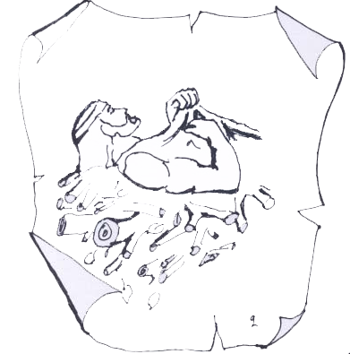
…

Slide 7
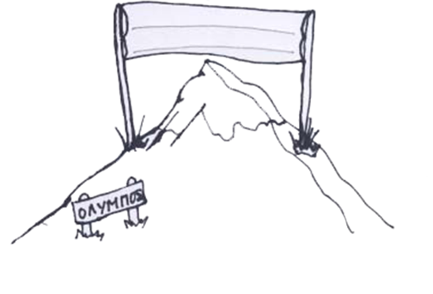
…

Slide 8
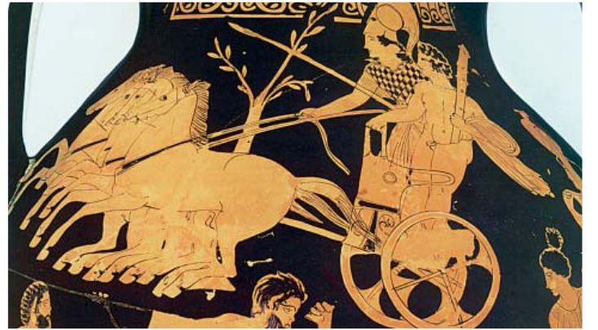

Slide 10
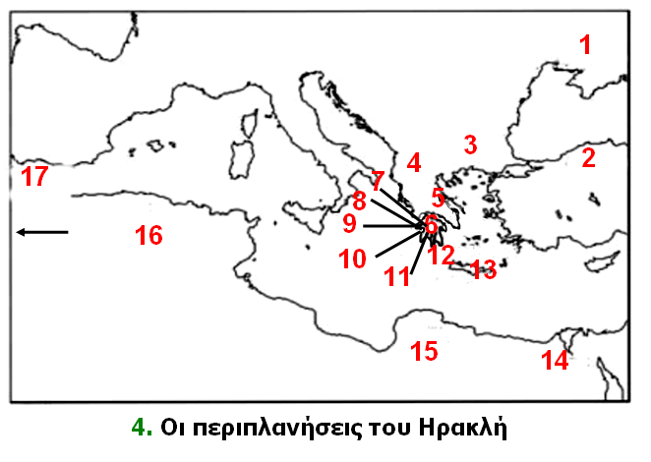
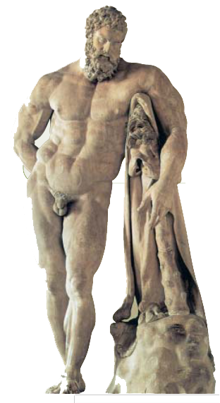

Slide 11
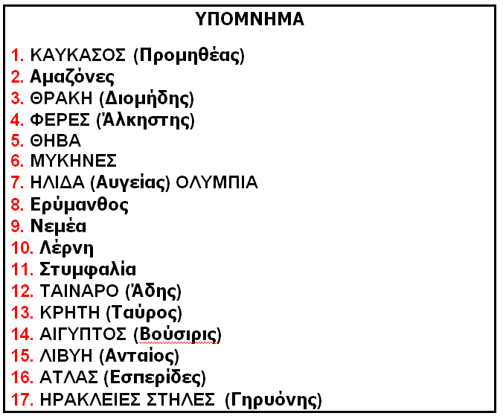

Slide 12
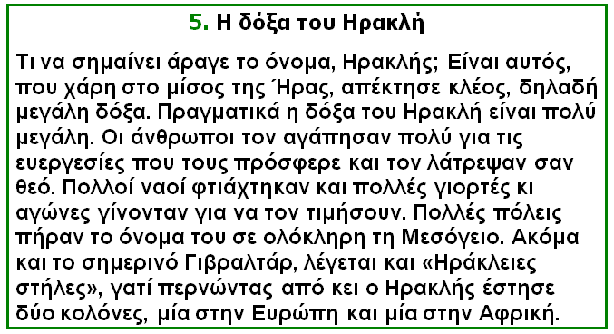

Slide 14
Πληροφορίες
Ερωτήσεις
Εργασίες

Slide 15
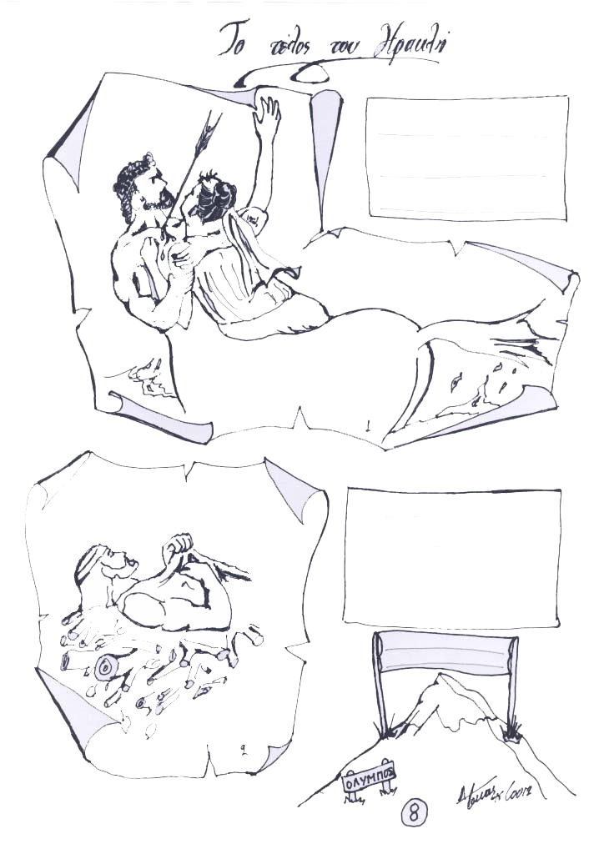
Εκτυπώστε τη διπλανή εικόνα και ζωγραφίστε το τέλος του Ήρωα. Φυλάξτε τη σελίδα μαζί με τις υπόλοιπες.
Καλή Επιτυχία

